Slide 1
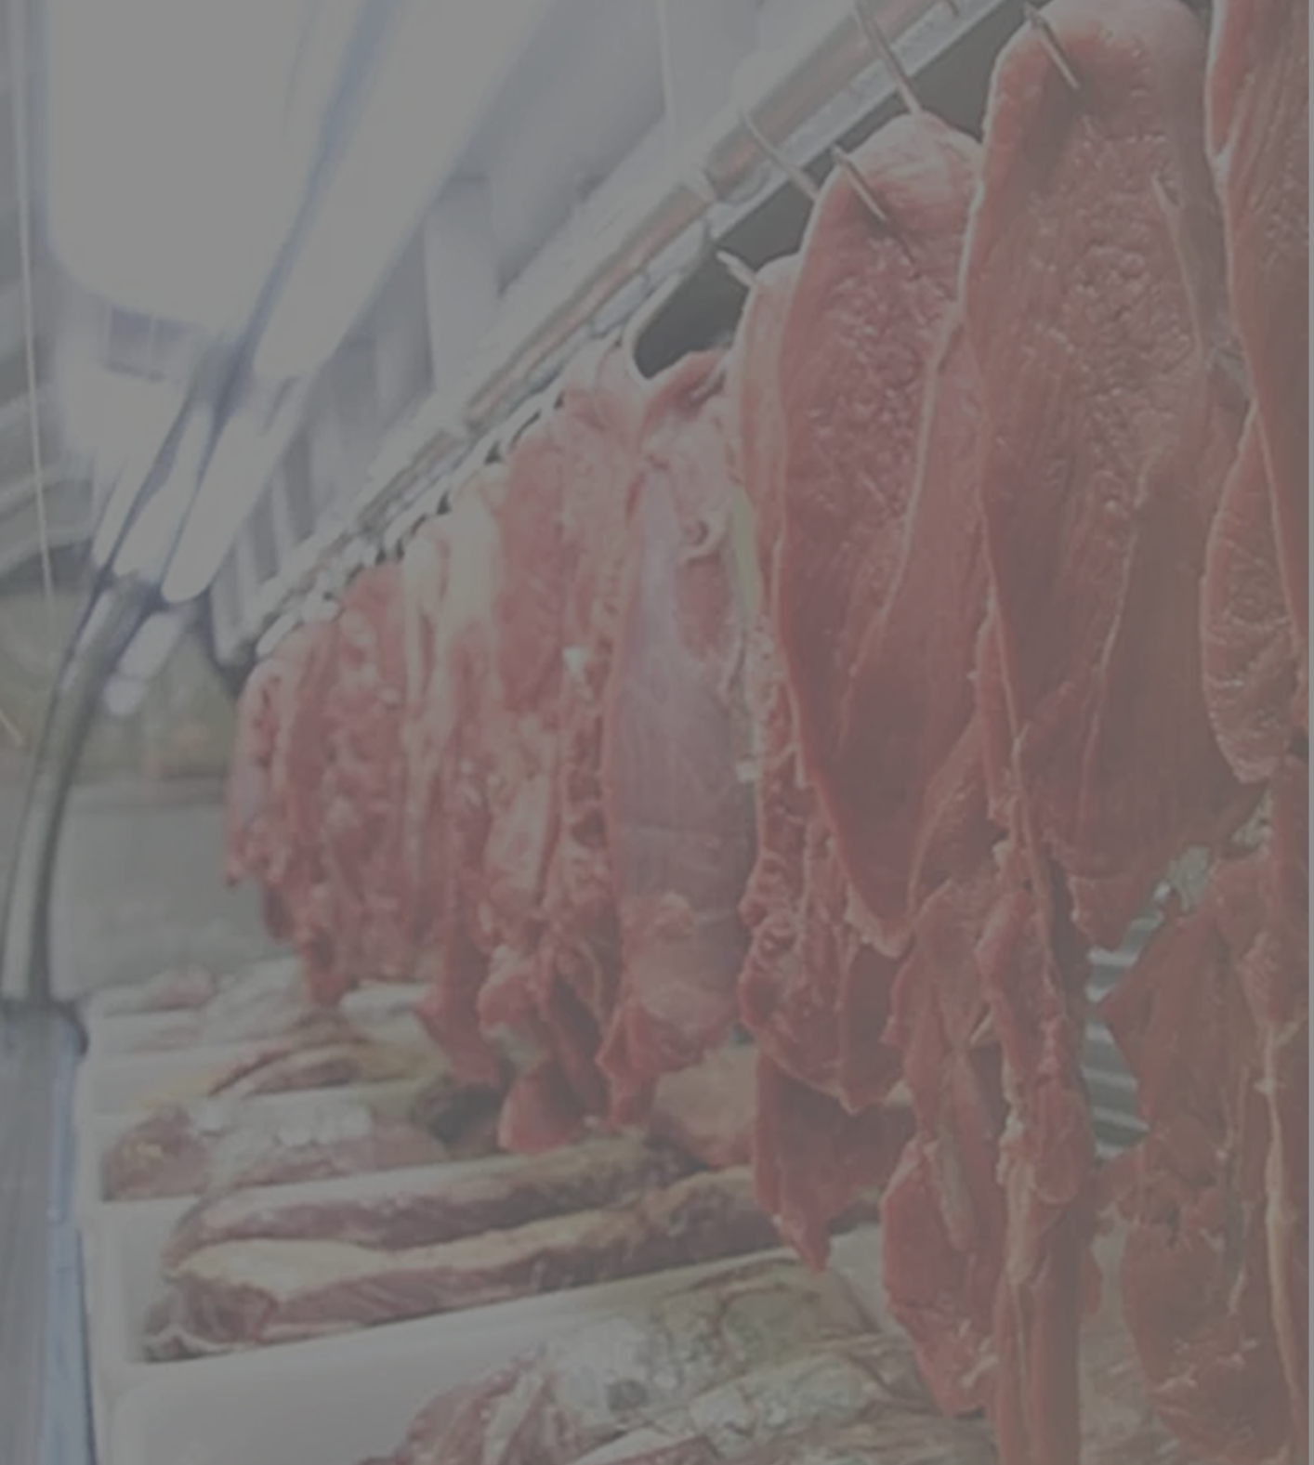
GRUPO 8 APRESENTA:
Frigologia
“Um certo dia pensamos: por que não unir o melhor de dois mundos? Então da mente de 7 jovens desenvolvedores nasce a Frigologia - O conceito de mesclar tecnologia de ponta com o universo das carnes”.
Presented by;
David Rafael
Dennis Barbosa
Felipe Kling
Gabriel Alvares
José Fabiano
Lucas Ferreira
Renato Paulino

Slide 2





QUAIS SÃO OS VALORES DA EMPRESA?
Criatividade
Somos norteados pelo pensamento criativo para criar soluções criativass diferentes.
Eficiência
Excelência
máxima, esforço mínimo.s diferentes.
Qualidade
Garantimos a fidelidade e satisfação do cliente em primeiro lugar.

Slide 3
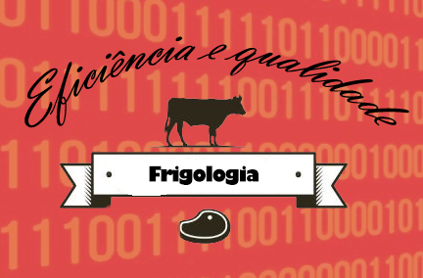
Nosso Tema
CONTROLE DE TEMPERATURA DE CARNES EM FREEZERS DE AÇOUGUES E VAREJISTAS
Frigologia Solutions, Inc. | 2020

Slide 4

ESCOLHA DO TEMA: CONTROLE DE TEMPERATURA EM FREEZERS DE CARNE
VERIFICADO OCORRÊNCIA DE PERDA DE PRODUTOS DEVIDO FALHA NO RESFRIAMENTO DOS FREEZER HORIZONTAIS E VERTICAIS DE MERCADOS E AÇOUGUES.
MUITOS SUPERMERCADOS, VAREJISTAS E AÇOUGUES PERDEM UMA QUANTIDADE ENORME DE CARNES TODOS OS ANOS, PELA FALTA DE CONTROLE NA TEMPERATURA.
CONSTATADA NECESSIDADE DE HAVER UMA INTERFACE ONDE O RESPONSÁVEL POSSA VERIFICAR INFORMAÇÕES EM TEMPO REAL ACERCA DO RESFRIAMENTO DOS PRODUTOS.
DESTA FORMA, NOTA-SE GRANDE DEMANDA POR PARTE DE MERCADOS E AÇOUGUES PARA A RESOLUÇÃO DESSE PROBLEMA AFIM DE EVITAR GRANDES PERCAS DE MERCADORIA E AFINS.

Slide 5

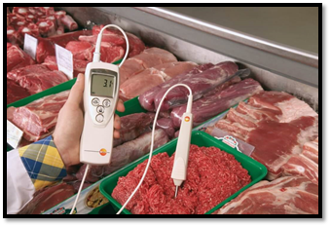

OBJETIVOS DO PROJETO
O INTUITO É CONTROLAR E MONITORAR AS TEMPERATURAS DE CARNES ARMAZENADAS EM BALCÕES OU FREEZERS HORIZONTAIS E VERTICAIS DE TAL FORMA A PASSAR INFORMAÇÕES EM TEMPO REAL AO RESPONSÁVEL DO ESTABELECIMENTO.
POR QUÊ?
ATRAVÉS DO ESTUDO APRESENTADO, VEMOS QUE EXISTEM ÍNDICES E DADOS REFERENTES TANTO A DESPERDÍCIOS DE CARNES E DERIVADOS QUANTO A MÁ CONSERVAÇÃO DOS MESMOS, INDICANDO ALTO PREJUÍZO AOS ESTABELECIMENTOS, POR NÃO TEREM CONTROLE OU ATÉ MESMO MEIOS DE ARMAZENAMENTOS CORRETOS DECRETADOS PELA LEI DE NUMERO Nº 4/2014 – DIVISA/SVS/SES.
Processo manual para obtenção de temperatura

Slide 6

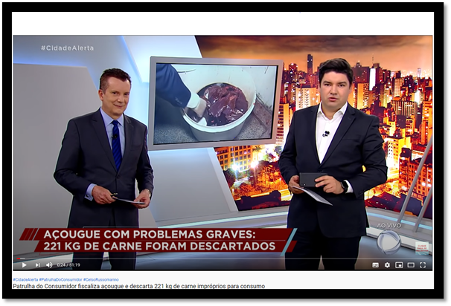

ACONTECIMENTOS PRÁTICOS
DE ACORDO COM A ORGANIZAÇÃO DAS NAÇÕES UNIDAS PARA A ALIMENTAÇÃO E AGRICULTURA (FAO) (2016), 1,3 BILHÕES DE TONELADAS.
39% DAS PERDAS OCORREM NAS ETAPAS DE DISTRIBUIÇÃO E ARMAZENAMENTO.
Patrulha do consumidor
02/08/2020
Problemas de armazenamento e temperatura

Slide 7

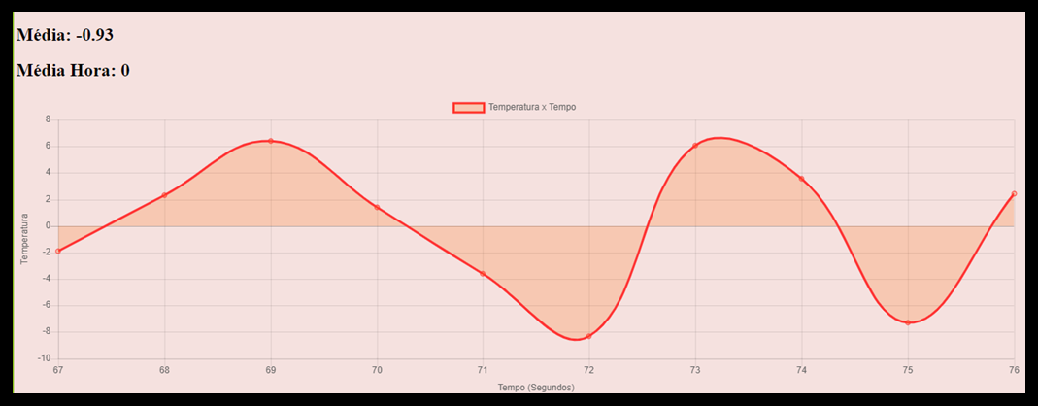
QUAL POSSÍVEL SOLUÇÃO?
DashBoard com as informações métricas

Slide 8

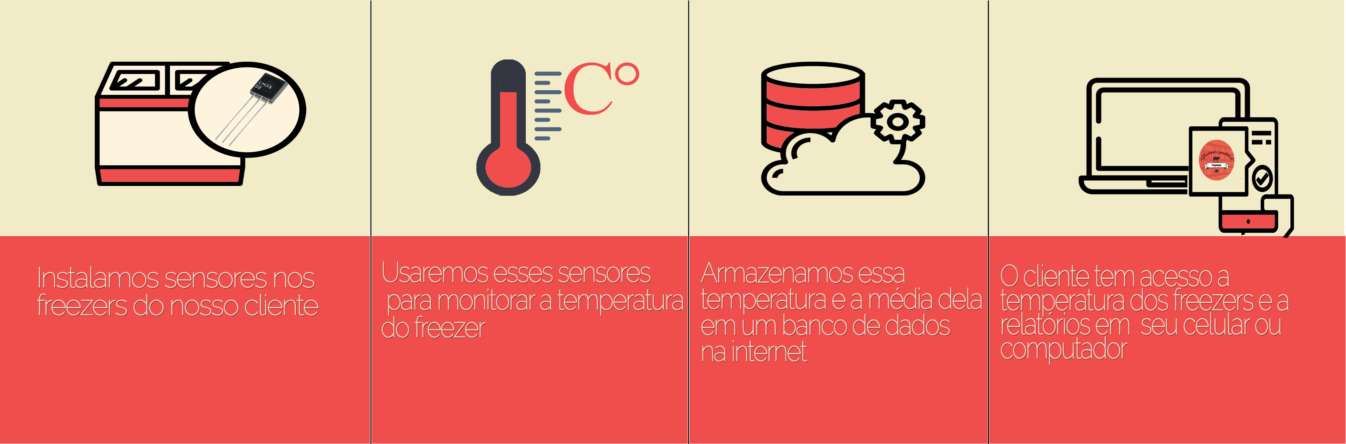
DIAGRAMA DE SOLUÇÃO

Slide 9

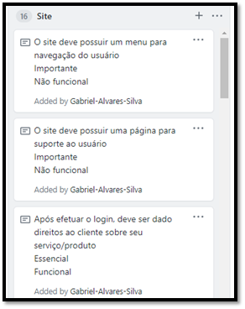
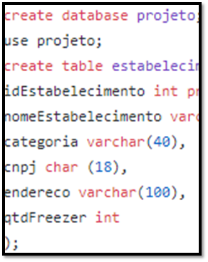

ESTRUTURA DO PROJETO
Back Log Frigologia
Bando de Dados
Site

Slide 10


Faça um teste do nosso serviço!
CONTACTE-NOS
123 456 7890
ENDEREÇO DE EMAIL
frigologia_solutions@gmail.com

